Slide 1

OCC-CDP
Tài liệu giới thiệu hệ thống
Nền tảng Dữ liệu Khách hàng · enterprise self-host
Tài liệu đầy đủ chi tiết: kiến trúc · công nghệ · modules & API · tầng AI · bảo mật · kiểm thử · vận hành.
Givral · Kem Tràng Tiền · Hải Hà Kotobuki · Fuji Foods · Origato
Phiên bản 2026 · github.com/trungtm78/AICDP

Slide 2
NỘI DUNG
Mục lục
I
Tổng quan
II
Kiến trúc & Công nghệ
Vấn đề · mục tiêu · năng lực
Sơ đồ · ACID boundary · dual-flow · stack
III
Modules & API
IV
Tầng AI (Phase A)
11 bounded context · endpoint · RBAC
Hành vi · dự đoán · forecast · LLM · governance
V
Bảo mật & Tuân thủ
VI
Kiểm thử & Vận hành
Auth · RBAC · rate-limit · consent · audit
UAT · expert · cài đặt · seed demo
OCC-CDP · Tài liệu giới thiệu đầy đủ
02

Slide 3
I. TỔNG QUAN
Vấn đề & Mục tiêu
Vấn đề
Mục tiêu
Dữ liệu khách rời rạc theo từng thương hiệu.
Không có danh tính chung xuyên brand → mất cross-sell.
Loyalty tách biệt, khó đối soát đúng tiền · đúng danh tính.
Thiếu nền dữ liệu chuẩn để ứng dụng AI.
1 triệu khách định danh cuối 2026, 3–5 triệu dài hạn.
Một OCC ID duy nhất mỗi khách, xuyên 5 thương hiệu.
Loyalty & consent hợp nhất, chuẩn kiểm toán.
Self-host 100%, hướng IPO.
Nguyên tắc xuyên suốt
Đúng tiền · đúng danh tính tại POS correctness bắt buộc, không đánh đổi.
Consent-aware everywhere deny-by-default, chỉ activation gate.
Audit-grade immutable thay đổi nhạy cảm bất biến, truy vết được.
OCC-CDP · Tài liệu giới thiệu đầy đủ
03

Slide 4
I. TỔNG QUAN
OCC-CDP là gì
Hợp nhất danh tính
Loyalty hợp nhất
Consent & Governance
OCC ID xuyên thương hiệu
Deterministic + probabilistic
Merge non-destructive
Sổ điểm double-entry
Reserve → capture/release
Balance = projection, cấm âm
Deny-by-default chokepoint
Append-only audit
PDPD VN, hướng IPO
Dashboard realtime
Activation đa kênh
AI cross-selling
Control Tower 5 brand
Cohort / RFM / synergy
Quy mô tới 5 triệu KH
Consent-gated destinations
Email / SMS / Zalo ZNS
Audience + journey
Phân tích hành vi 360
Dự đoán sản phẩm sẽ mua
Forecast · decisioning · copilot
OCC-CDP · Tài liệu giới thiệu đầy đủ
04

Slide 5
I. TỔNG QUAN
Giao diện & chức năng — 11 workspace
01
Control Tower
02
Phân tích chuyên sâu
03
Customers
KPI 5 thương hiệu realtime, refresh 10s
Lifecycle · doanh thu · synergy · forecast
Customer 360 + phân tích hành vi AI + NBA
04
Audiences
05
Journeys
06
Loyalty
Segment builder + activation (gate consent)
Orchestration segment → hành động
Sổ điểm: earn / reserve / capture / release
07
Data Ops
08
Governance
09
Platform
Master data: brand / store / sản phẩm / SKU
Consent deny-by-default theo purpose
Quản trị user + API key (admin)
10
Trợ lý AI
11
AI & Governance
Hỏi dữ liệu · tạo segment · sinh nội dung
LLM settings + cấu hình AI (admin)
OCC-CDP · Tài liệu giới thiệu đầy đủ
05

Slide 6
II
Kiến trúc & Công nghệ
Cách hệ thống được dựng để đảm bảo correctness, resilience và scale.

Slide 7
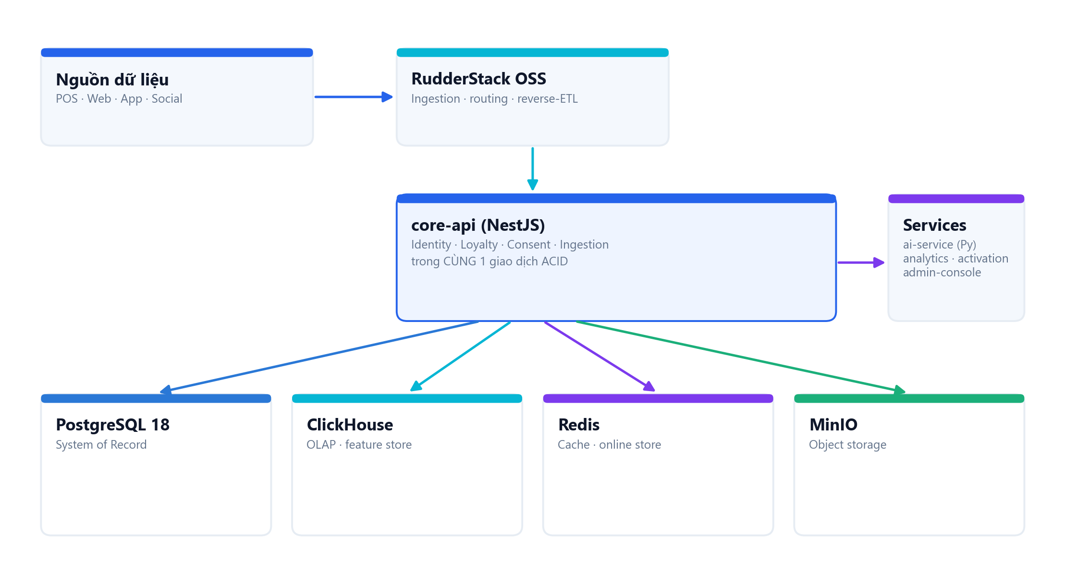
II. KIẾN TRÚC
Kiến trúc tổng thể
Điểm cốt lõi
• Modular monolith GĐ1: identity + loyalty + consent + ingestion trong 1 transaction ACID.
• Dual-flow: operational realtime (POS) + warehouse micro-batch (đối soát/replay).
• PG18 = system of record; ClickHouse = OLAP + feature store.
• Materialized resolved_identifier → không traverse graph runtime.
• Circuit breaker: CH lỗi → fallback PG (dashboard không gãy).
OCC-CDP · Tài liệu giới thiệu đầy đủ
07

Slide 8
II. KIẾN TRÚC
Nguyên tắc kiến trúc
Transaction boundary ACID
Dual-flow
Resilience & scale
core-api gom identity + loyalty +
consent + ingestion trong CÙNG
một transaction PostgreSQL.
Lý do: tại POS phải ĐÚNG TIỀN ·
ĐÚNG DANH TÍNH — không cho
trạng thái nửa vời.
Service khác (analytics, ai-service,
activation, admin-console) tách riêng.
Operational realtime — POS/ingest
ghi thẳng PostgreSQL (SoR),
phục vụ correctness + lookup.
Warehouse micro-batch — projection
sang ClickHouse (OLAP) cho phân
tích/feature; đối soát/replay được
vì PG là nguồn sự thật.
Projection fire-and-forget sau commit.
Circuit breaker cho ClickHouse:
CH lỗi → mở mạch 15s → fallback PG.
Backfill được (PG = SoR).
Modular monolith GĐ1 → tách
microservice khi cần scale thật.
resolved_identifier materialized →
lookup nhanh, không traverse graph.
OCC-CDP · Tài liệu giới thiệu đầy đủ
08

Slide 9
II. KIẾN TRÚC
Luồng dữ liệu khép kín
Ingest (POS)
→
Identity resolve
→
Canonical txn
→
Loyalty / Profile / Feature
connector · idempotent
OCC ID race-free
{brand}:{store}:{pos_txn}
điểm · RFM · lifecycle
Segment
→
Activation
→
Analytics
tiêu chí hành vi + AI
gate consent (chokepoint)
KPI realtime
Consent chokepoint: chỉ ACTIVATION gate — ingestion & loyalty LUÔN nhận giao dịch/điểm (không mất dữ liệu).
OCC-CDP · Tài liệu giới thiệu đầy đủ
09

Slide 10
II. CÔNG NGHỆ
Công nghệ sử dụng
Lớp
Công nghệ
Vai trò
Backend
NestJS 10 + TypeScript strict · pg · zod
Nghiệp vụ lõi (ACID)
Frontend
React 18 + Vite + Tailwind v4 · TanStack Query
admin-console (10 workspace)
System of Record
PostgreSQL 18 (127.0.0.1:5433)
Nguồn sự thật ACID + audit
OLAP
ClickHouse (ReplacingMergeTree)
Analytics realtime + feature store
Cache / Online
Redis
Cache Profile · online store AI
Object storage
MinIO (S3)
File / asset
Ingestion
RudderStack OSS (AGPL)
ingestion · routing · reverse-ETL
AI / LLM
@anthropic-ai/sdk + OpenAI + Gemini
Gateway · generative
Kiểm thử
Vitest · Playwright · fast-check · Stryker
Property + mutation + E2E
Hạ tầng
Docker · Kubernetes
Self-host 100%
OCC-CDP · Tài liệu giới thiệu đầy đủ
10

Slide 11
III
Modules & API
11 bounded context, danh mục endpoint và phân quyền deny-by-default.

Slide 12
III. MODULES
11 bounded context
Context
Vai trò
Bất biến chính
Identity
Hợp nhất OCC ID
UNIQUE + advisory lock, merge non-destructive
Master Data
brand/store/SKU
sku_mapping → product_master → category
Ingestion
Nhận đơn POS
idempotent {brand}:{store}:{pos_txn}
Loyalty
Sổ điểm
Σdelta=0, balance=projection, cấm âm
Consent
Đồng ý
append-only, latest-wins, chỉ activation gate
Activation
Đẩy audience
total = allowed + suppressed
Segment
Lọc occId
tiêu chí hành vi + AI
Analytics
KPI + insights
fallback PG khi CH lỗi
AI cross-sell
Reco + generative
cross-brand NBA · LLM
Journey
Orchestration
idempotency journey:{runId}:{occId}
Auth/Platform
JWT · RBAC
role đọc DB mỗi request
OCC-CDP · Tài liệu giới thiệu đầy đủ
12

Slide 13
III. API
Danh mục endpoint (tiêu biểu)
Method · Path
RBAC
POST /v1/auth/login
Public
POST /v1/ingest
connector
GET /v1/customers/lookup?type=&value=
csr/analyst/marketer/data_steward
POST /v1/loyalty/{earn,reserve,capture,release}
csr
POST /v1/consent · GET /v1/consent/check
compliance/csr
POST /v1/activation · GET /v1/activation/:runId
marketer
POST /v1/segments/preview
marketer/analyst
GET /v1/analytics/{overview,forecast,insights}
executive/analyst/marketer
GET /v1/ai/recommendations/v2 · POST /v1/ai/nba
marketer/analyst
POST /v1/ai/assistant/{ask,segment,content,explain}
marketer/analyst
GET/POST /v1/ai/config · /config/audit · /config/usage
admin
OCC-CDP · Tài liệu giới thiệu đầy đủ
13

Slide 14
III. API
RBAC & Error envelope
RBAC — 8 role (deny-by-default)
Error envelope (không nuốt data)
admin — wildcard (toàn quyền)
data_steward — master data
marketer — activation/journey/segment/AI
csr — loyalty/consent/lookup
analyst — analytics/segment/AI/lookup
compliance — consent
executive — analytics read-only
connector — ingestion service-to-service
Route quên @Roles → chỉ admin qua.
Role/status đọc DB mỗi request →
disable/đổi role hiệu lực NGAY.
{
"code": "SCHEMA_MISSING_...",
"message": "Thiếu field: points",
"why": "Required",
"fix": "Thêm field points ...",
"field_path": "points",
"correlation_id": "<uuid>",
"retryable": false
}
OCC-CDP · Tài liệu giới thiệu đầy đủ
14

Slide 15
III. CORRECTNESS
Nguyên tắc correctness 10/10
Identity (OCC ID)
Loyalty (double-entry)
Consent (chokepoint)
UNIQUE(type, value_normalized)
advisory lock chống đua
resolve atomic, race-free
merge non-destructive, reversible
resolved_identifier materialized
Σ delta mỗi bút toán = 0
balance = projection (không mutable)
reserve → capture / release
state machine một chiều
idempotency + cấm âm (trigger DB)
deny-by-default
append-only (chặn UPDATE/DELETE)
latest-wins theo (occ, purpose)
chỉ ACTIVATION gate consent
audit-grade phục vụ IPO
Chứng minh bằng kiểm thử: property-based + mutation testing (100% kill trên module tiền/danh-tính/consent).
OCC-CDP · Tài liệu giới thiệu đầy đủ
15

Slide 16
IV
Tầng AI (Phase A)
Biến Customer 360 thành công cụ phân tích hành vi, dự đoán và quyết định.

Slide 17
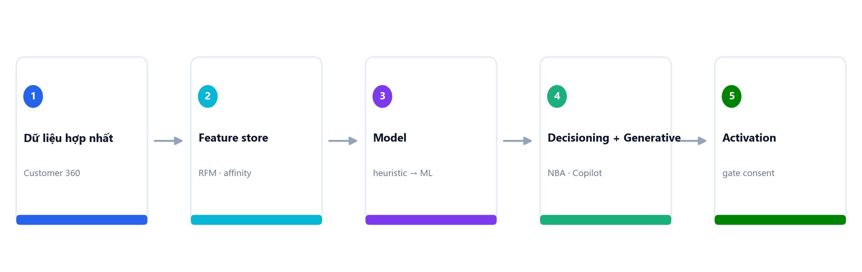
IV. TẦNG AI
Biến dữ liệu thành quyết định
12 chức năng AI chuyên sâu
Phân tích hành vi (RFM, lifecycle)
Dự đoán sản phẩm sẽ mua
Dự báo doanh số / nhu cầu
Propensity · churn · LTV
Next-Best-Action (consent gate)
Cross-brand synergy
Generative Copilot (NLQ, nội dung)
Explainability (vì sao)
AI Governance + LLM settings
OCC-CDP · Tài liệu giới thiệu đầy đủ
17

Slide 18
IV. TẦNG AI
Feature · Scoring · Recommendation
Customer feature
Scoring (heuristic v0)
Recommendation v2
Point-in-time từ giao dịch +
loyalty + crosswalk:
recency · frequency · monetary
avg_basket · distinct_brands
favorite_category · loyalty
lifecycle · propensity · churn
recomputeFeature (on-demand)
recomputeAllFeatures (batch)
feature_version='v0' → 'ml-v1'
scoreCustomer(rfm, cfg) →
lifecycle + propensity + churn +
reasons[] (explainable)
Lifecycle: new → churned → vip
→ dormant → at_risk → active
churnRisk = recency / churnGap
propensity = (1-churn)×freq/vip
Ngưỡng từ ai_config (không hardcode)
Next-Best-Product từ
v_purchase_enriched:
• collaborative (peer)
• cross-brand (brand khác)
• market-basket (lift)
• category affinity boost
• diversity + boost/bury
loại SP đã mua; explainable
GET /v1/ai/recommendations/v2
OCC-CDP · Tài liệu giới thiệu đầy đủ
18

Slide 19
IV. TẦNG AI
Forecast · Decisioning · Segment
Forecast doanh số
Decisioning (NBA)
Segment mở rộng
Gom doanh thu theo tuần/tháng
từ canonical_transaction.
Moving-average + linear-trend
dự báo N kỳ.
GET /v1/analytics/forecast
Phase C: time-series ML,
giữ nguyên signature.
decideNBA(occId, cfg):
đọc feature (lifecycle)
→ business rules
→ CONSENT GATE (isAllowed)
denied → fallback không cần
consent.
vip → loyalty_bonus;
at_risk → offer email nếu consent.
POST /v1/ai/nba
SegmentCriteria thêm (tương
thích ngược):
• maxRecencyDays · lifecycleStage
• loyaltyMin · categoryAffinity
• consentPurpose (latest-wins)
JOIN customer_feature + consent.
Kết quả feed activation (gate
consent).
OCC-CDP · Tài liệu giới thiệu đầy đủ
19

Slide 20
IV. TẦNG AI
LLM Gateway · Generative · Governance
LLM Gateway (provider-agnostic)
4 tính năng Generative
Mặc định Anthropic Claude (mới nhất) + OpenAI + Gemini
Chọn provider+model theo TỪNG tác vụ (ai_config.llm.tasks)
API key qua ENV (không lưu DB) · log token/cost
Guardrail PII: chỉ gửi dữ liệu phi-PII vào prompt
ask — NLQ tiếng Việt trên số liệu tổng hợp
segment — NL → SegmentCriteria → preview
content — sinh nội dung marketing theo brand voice
explain — diễn giải điểm số/insight thành lời
AI Governance (Admin-only, RBAC-gated)
Bảng ai_config (section: rfm · reco · forecast · decisioning · features · llm) — enforcement server-side (mọi
service đọc getConfig). ai_config_audit APPEND-ONLY (trigger DB) ghi 'ai đổi gì khi nào'. ai_llm_usage theo dõi
token/cost. Endpoints admin: GET/POST /v1/ai/config · /config/audit · /config/usage.
OCC-CDP · Tài liệu giới thiệu đầy đủ
20

Slide 21
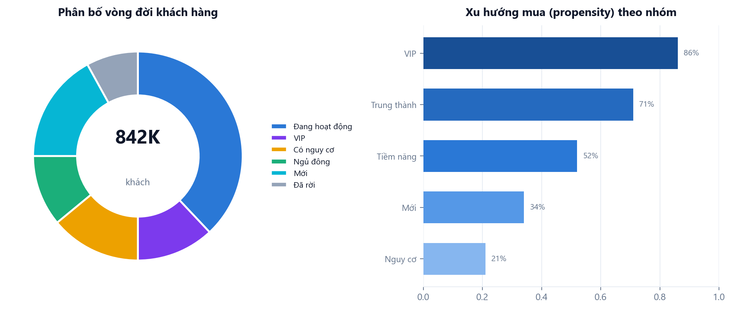
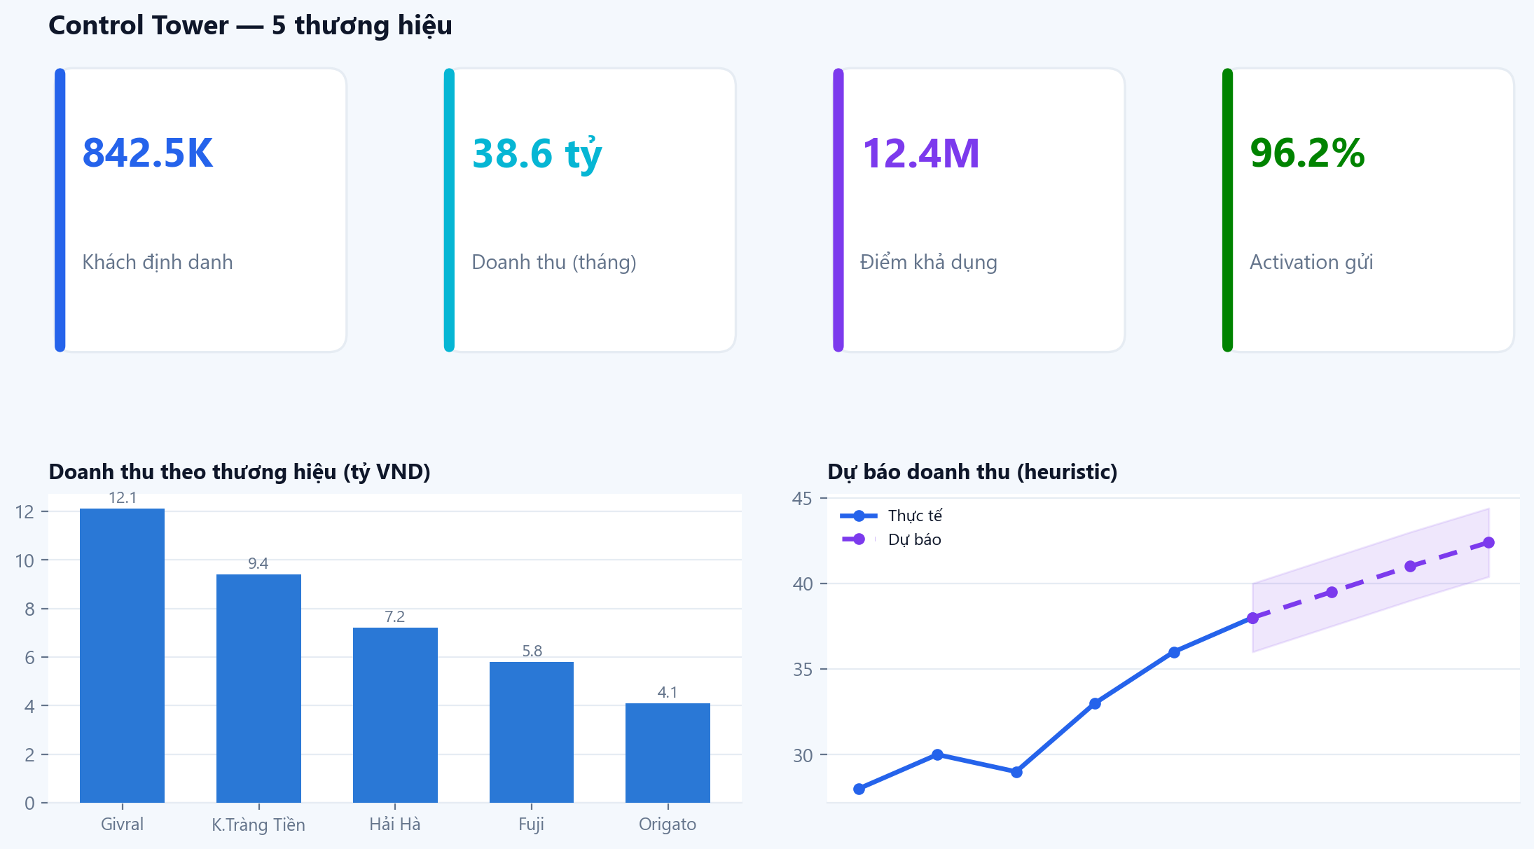
IV. TẦNG AI
Phân tích chuyên sâu & Control Tower
Workspace “Phân tích chuyên sâu”: phân bố lifecycle, doanh thu brand, nhóm hàng, synergy cross-brand, dự báo.
Control Tower: KPI 5 thương hiệu realtime (khách · doanh thu · điểm · activation).
OCC-CDP · Tài liệu giới thiệu đầy đủ
21

Slide 22
IV. TẦNG AI
Lộ trình AI theo độ chín dữ liệu
Phase A
Phase B
Phase C
ĐÃ CÓ
FEATURE STORE
ML PREDICTIVE
— Heuristic + SQL + LLM (không cần Docker).
— feature/scoring · reco v2 cross-brand.
— forecast · decisioning · generative.
— AI Governance + LLM settings.
— ClickHouse materialized views (offline).
— Redis online serving (<50ms).
— Co-visitation matrix precompute.
— Giữ nguyên interface Phase A.
— ai-service Python/FastAPI.
— Churn / LTV / propensity (GBDT).
— Demand forecasting + SHAP.
— Model registry, champion/challenger.
OCC-CDP · Tài liệu giới thiệu đầy đủ
22

Slide 23
V
Bảo mật & Tuân thủ
Auth, phân quyền deny-by-default, rate-limit, consent và audit bất biến.

Slide 24
V. BẢO MẬT
Bảo mật & Tuân thủ
Xác thực & phân quyền
Consent · Audit · Tuân thủ
JWT HS256 (chống alg-confusion) + API key sha256
Role/status đọc DB mỗi request (disable hiệu lực ngay)
Dummy-hash chống user-enumeration
RBAC deny-by-default (8 role) + admin wildcard
Route quên @Roles → chỉ admin qua
Rate-limit 3 tầng (IP pre-auth · per-principal · login)
→ 429 + Retry-After (token-bucket)
Consent deny-by-default chokepoint (chỉ activation gate)
Append-only audit (trigger DB chặn UPDATE/DELETE)
Guardrail PII với LLM (redact/block/allow)
Error envelope — không nuốt data, truy vết correlation_id
Loyalty double-entry + Σdelta=0 + cấm âm (trigger)
PDPD Việt Nam · data residency (self-host 100%)
Hướng SOC2 / ISO 27001 · RLS + field masking
OCC-CDP · Tài liệu giới thiệu đầy đủ
24

Slide 25
VI
Kiểm thử & Vận hành
Chất lượng chứng minh được, và hướng dẫn cài đặt / vận hành.

Slide 26
VI. KIỂM THỬ
Kiểm thử nhiều tầng
78/78
33/33
5/5
240
UAT toàn hệ thống
Expert test
Mutation KILLED
core-api tests
UAT + Chuyên gia
Quy trình mỗi task
UAT 2 lớp: API smoke gate + UI E2E (Playwright).
Property/model-based (fast-check) trên Postgres thật.
Concurrency-race: idempotency + chống oversell.
Fuzzing parser + performance ở quy mô.
Mutation testing: chứng minh test bắt được bug.
TDD (RED → GREEN → REFACTOR).
verification-before-completion.
Cross-model review: /review → /codex.
/qa E2E thật bằng Chromium (không seed qua API).
Commit Conventional Commits mỗi task.
OCC-CDP · Tài liệu giới thiệu đầy đủ
26

Slide 27
VI. VẬN HÀNH
Cài đặt & chạy dev
Lệnh
Yêu cầu & lưu ý
# 1) Seed user admin (login admin/admin12345)
cd services/core-api && pnpm exec tsx \
scripts/seed-dev-user.ts
# 2) Seed DỮ LIỆU DEMO (52 khách, 6 lifecycle)
pnpm exec tsx scripts/seed-demo.ts
# 3) core-api (:8071)
CORE_API_PORT=8071 pnpm exec tsx src/main.ts
# 4) admin-console (:8073)
cd apps/admin-console && pnpm dev
PostgreSQL 18 @ 127.0.0.1:5433
DB AI_CDP_Pro · role occ_cdp
ANTHROPIC_API_KEY (ENV) cho
tính năng Generative AI
Docker (ClickHouse/Redis/MinIO)
tùy chọn — Phase A không bắt buộc
Seed demo LẠI sau mỗi lần test
(test truncate DB)
OCC-CDP · Tài liệu giới thiệu đầy đủ
27

Slide 28
★
Ảnh màn hình thực tế
Giao diện thật của admin-console (dữ liệu demo) — để đánh giá trực quan.

Slide 29
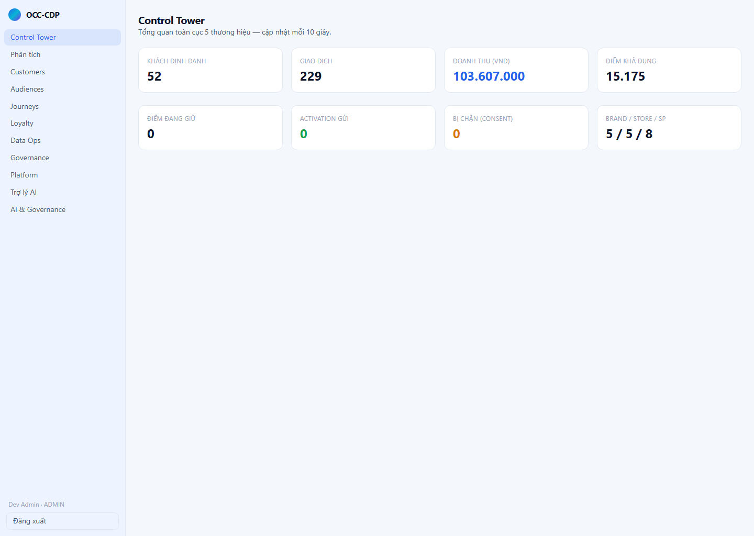
ẢNH THẬT
Control Tower — KPI realtime
KPI tổng hợp 5 thương hiệu, làm mới định kỳ.
OCC-CDP · Tài liệu giới thiệu đầy đủ
29

Slide 30
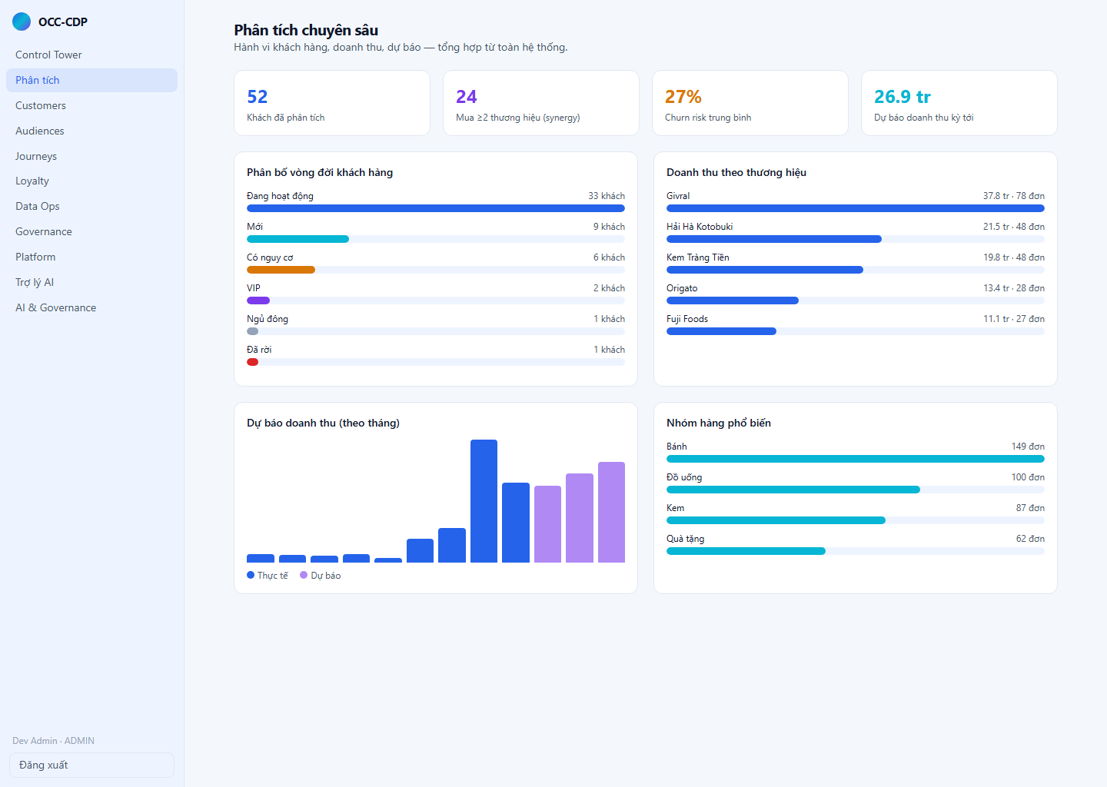
ẢNH THẬT
Phân tích chuyên sâu
Vòng đời khách · doanh thu theo brand · synergy cross-brand · nhóm hàng · dự báo doanh thu.
OCC-CDP · Tài liệu giới thiệu đầy đủ
30

Slide 31
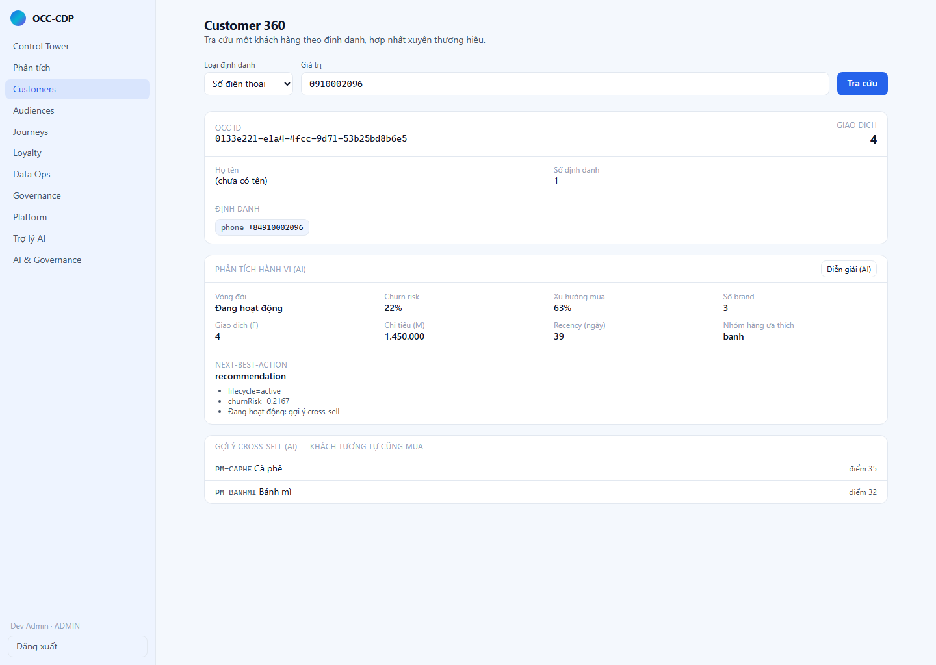
ẢNH THẬT
Customer 360 + phân tích hành vi AI
Hồ sơ hợp nhất · lifecycle/churn/propensity · Next-Best-Action · gợi ý cross-sell (AI).
OCC-CDP · Tài liệu giới thiệu đầy đủ
31

Slide 32
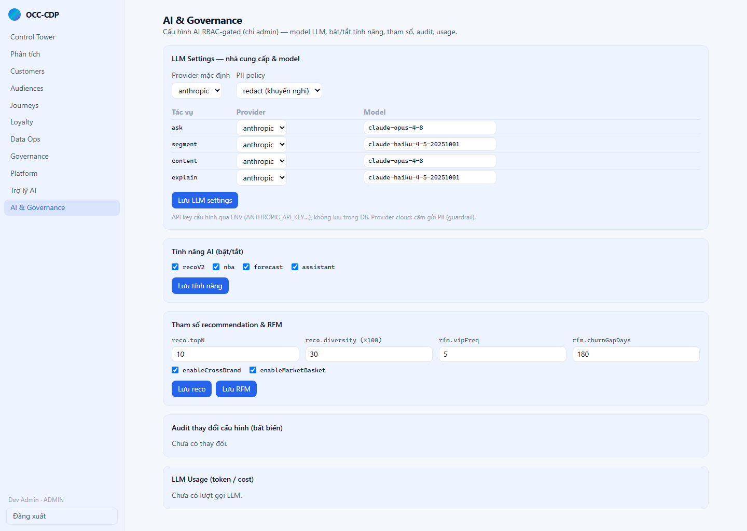
ẢNH THẬT
AI & Governance — cấu hình LLM
Chọn provider/model per tác vụ · bật/tắt tính năng · tham số · audit · usage.
OCC-CDP · Tài liệu giới thiệu đầy đủ
32

Slide 33
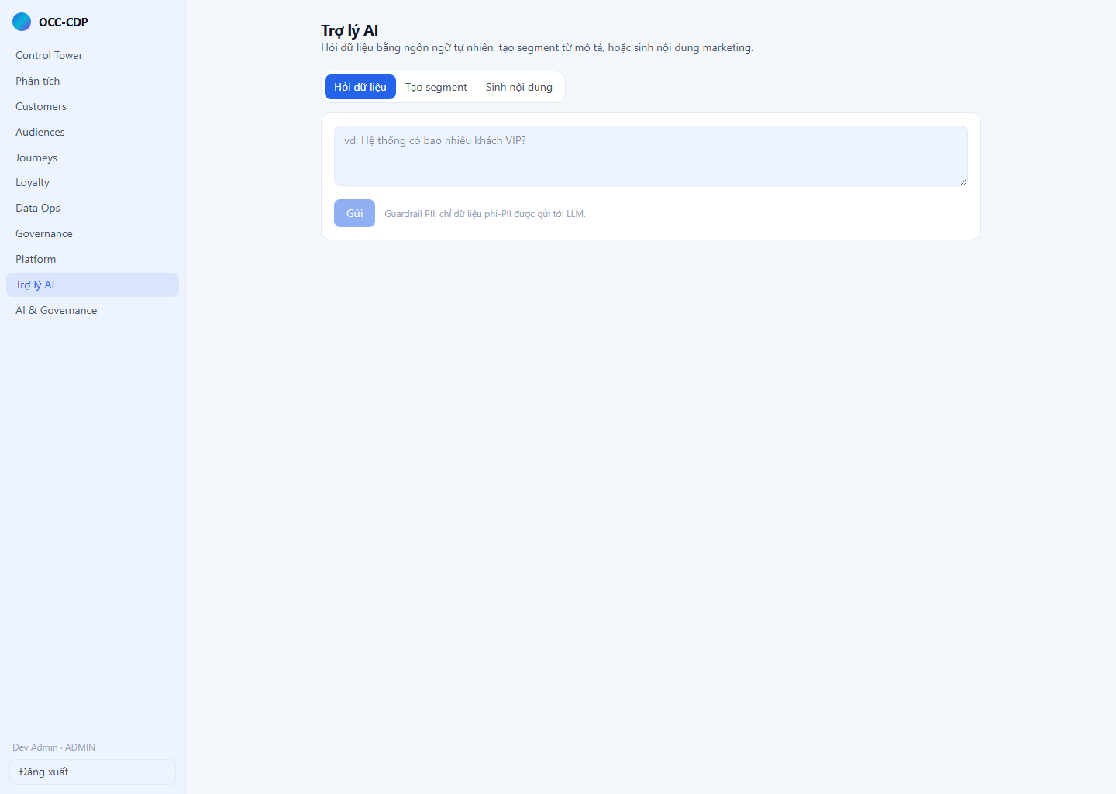
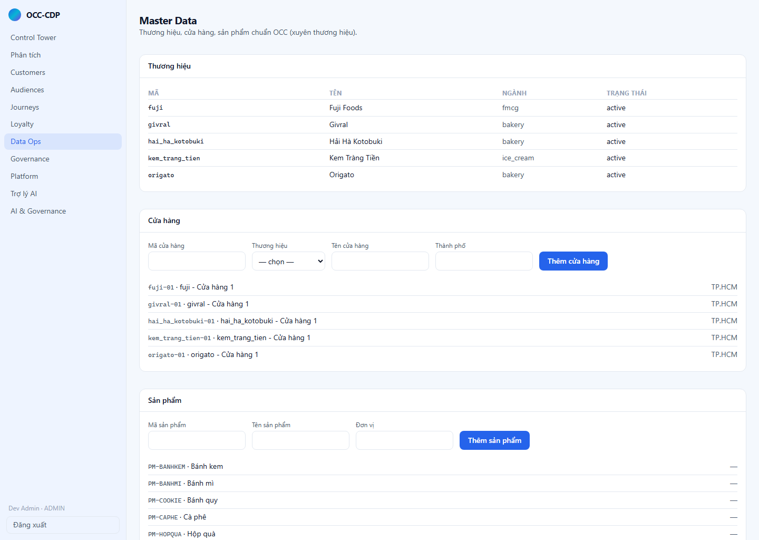
ẢNH THẬT
Trợ lý AI & Data Ops
Trợ lý AI (generative)
Data Ops (master data)
OCC-CDP · Tài liệu giới thiệu đầy đủ
33

Slide 34
OCC-CDP
Một nền dữ liệu.
Toàn bộ giá trị khách hàng.
Nền tảng self-host, audit-grade hợp nhất danh tính · loyalty · consent trong 1 transaction ACID.
AI biến dữ liệu thành quyết định phân tích hành vi, dự đoán sản phẩm, forecast, decisioning, copilot.
Chất lượng chứng minh được UAT 78/78, expert 33/33, mutation 5/5, TDD toàn diện.
Tài liệu chi tiết (markdown): C:\AICDP\docs · github.com/trungtm78/AICDP

